Slide 1


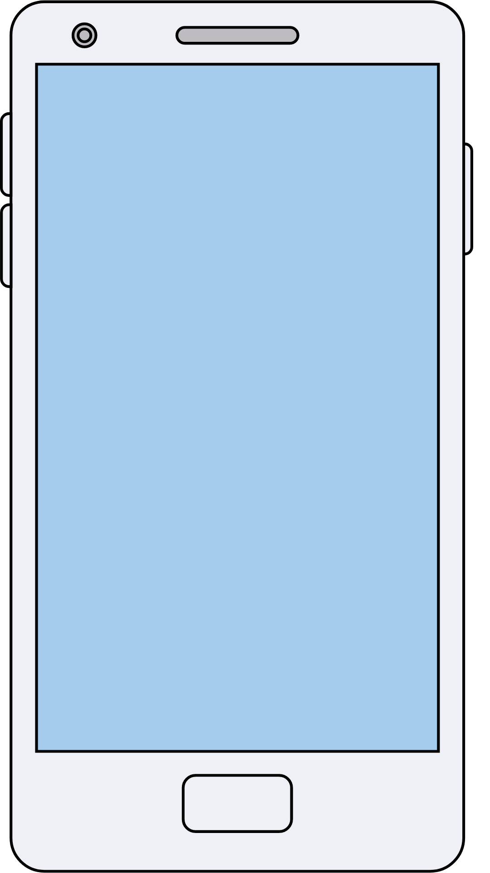
TÍTULO DO TRABALHO
Nome, SOBRENOME; Nome, SOBRENOME; Nome, SOBRENOME
____________________________________________________________________________________________________________________________________________________________________________________________________
1 INTRODUÇÃO
4 Fluxo de telas
Texto (tamanho da fonte = 30). O último item deve efetuar o fechamento do conteúdo apresentado.
Informações pertinentes:
Breve descrição do minimundo.
Breve explicação sobre o desenvolvimento do seu aplicativo (qual problema seu aplicativo resolve?).
O nome dos autores devem ser centralizados, com tamanho 40, O email em tamanho 30 e em itálico.
Utilize tamanho de fonte 72 como mínimo para título e fonte 30 como mínimo para conteúdo (essa seção está com fonte tamanho 30).
Imagens das telas dos programas ou tabelas do banco de dados poderão ser usados, informando a fonte dos dados e deverá ser colocada abaixo das mesmas.
As informações apresentadas no pôster devem ser precisas e claras.
Este Modelo encontra-se na formatação sugerida. O autor poderá copiar seu conteúdo a este formato, uma vez que as fontes já estão no tamanho e na fonte sugeridas pelo evento
. Palavras-chave: coloque as palavras mais importantes do referentes ao seu sistema.
Cole aqui o fluxo de telas.
O fluxo de telas de um aplicativo refere-se à sequência de telas e interações que um usuário atravessa ao utilizar o aplicativo. É como uma jornada guiada que o leva do ponto de partida até o objetivo final. Cada tela representa uma etapa ou ação específica que o usuário precisa realizar para alcançar seu objetivo.
.
Imagem 1: Fluxo de telas
2 Fases do desenvolvimento
5 CONCLUSÃO
Texto (tamanho da fonte = 30)
Levantamento de requisitos: entendendo as necessidades dos usuários e os objetivos do aplicativo.
Design e prototipagem: criação da interface do usuário e definição da experiência do usuário.
Desenvolvimento: programação e implementação das funcionalidades do aplicativo.
Testes e depuração: identificação e correção de erros e garantia da qualidade do aplicativo.
Recapitulação dos principais pontos abordados.
Destaque para a importância do desenvolvimento de aplicativos no cenário atual.
3 Tecnologias e Ferramentas
de Desenvolvimento
Texto (tamanho da fonte = 30)
Plataformas móveis: iOS, Android, Windows Phone.
Linguagens de programação: Swift, Java, Kotlin, Objective-C, C#, entre outras.
Frameworks e bibliotecas: React Native, Flutter, Xamarin, Ionic, entre outros.
Ambientes de desenvolvimento integrado (IDEs): Xcode, Android Studio, Visual Studio, entre outros.
Fonte: Se as imagens foram produzidas por vocês, coloque como fonte: “O autor”
REFERÊNCIAS
As referências devem ser padronizadas, em fonte com tamanho 28.
Não é necessário incluir todas as referências no pôster, bastando tão somente incluir aquelas de maior relevância.

